Slide 1
Simulated
Annealing
Marcone Jamilson Freitas Souza^{1,2,3}
Puca Huachi Vaz Penna¹
¹ Departamento de Computação
¹ Programa de Pós-Graduação em Ciência da Computação
Universidade Federal de Ouro Preto
² Programa de Pós-graduação em Modelagem Matemática e Computacional / CEFET-MG
³ Programa de Pós-graduação em Instrumentação, Controle e Automação de Processos de Mineração / ITV/UFOP
www.decom.ufop.br/prof/marcone, www.decom.ufop.br/puca
E-mail: {marcone,puca}@ufop.edu.br
Souza, Marcone J. F. e Penna, Puca H. V. Simulated Annealing.. Notas de aula de Técnicas Metaheurísticas para Otimização Combinatória. Departamento de Computação, Universidade Federal de Ouro Preto, Ouro Preto, 2021. Disponível em www.decom.ufop.br/prof/marcone/Disciplinas/InteligenciaComputacional/SimulatedAnnealing.pptx

Slide 2
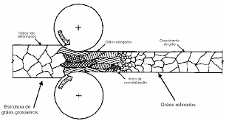
Fundamentação do método
Proposto por Kirkpatrick et al. (1983)
Simula o processo de recozimento de metais
  Operação realizada após o processo de laminação a quente
Fonte: https://www.google.com/imgres?imgurl=x-raw-image%3A%2F%2F%2F463a1464a750403144816148471bfbd200041984d517dab7617d9b092fada1e7&imgrefurl=https%3A%2F%2Fwww.maxwell.vrac.puc-rio.br%2F8660%2F8660_3.PDF&tbnid=MUBQp2QUOkY-tM&vet=12ahUKEwi8wPzf-oHsAhWmG7kGHXS5D8sQMygcegUIARDXAQ..i&docid=a0Rx3G0NjK76OM&w=1351&h=726&itg=1&q=figuras%20de%20lamina%C3%A7%C3%A3o%20a%20quente&ved=2ahUKEwi8wPzf-oHsAhWmG7kGHXS5D8sQMygcegUIARDXAQ

Slide 3
Fundamentação do método
Após a laminação a quente o material é submetido ao processo de recozimento
O metal é aquecido a uma temperatura elevada e resfriado lentamente
Durante o recozimento, o material passa por vários estados possíveis
Num tempo suficientemente longo os átomos da estrutura passam por todos os seus estados acessíveis e se acomodam na posição de menor energia interna

Slide 4
Fundamentação do método
Se o resfriamento é suficientemente lento obtêm-se uma estrutura cristalina livre de imperfeições (estado de baixa energia)
Resfriamento lento conduz a produtos mais estáveis, estruturalmente fortes, de menor energia
Resfriamento rápido conduz a produtos meta-estáveis, de maior energia interna

Slide 5
Fundamentação do método
Analogia com um problema combinatório:
  Os estados possíveis de um metal correspondem a soluções do espaço de busca
  A energia em cada estado corresponde ao valor da função objetivo
  A energia mínima (se o problema for de minimização ou máxima, se de maximização) corresponde ao valor de uma solução ótima local, possivelmente global
O Simulated Annealing aplica o Algoritmo de Metrópolis et al. (1953) em um esquema de redução gradual da temperatura

Slide 6
Fundamentação do método (problema de minimização)
Funcionamento do Algoritmo de Metrópolis et al. (1953):
  A cada iteração, um novo estado é gerado a partir do estado corrente por uma modificação aleatória neste
  Considerando um problema de minimização, se o novo estado é de energia menor que o estado corrente, esse novo estado passa a ser o estado corrente
  Se o novo estado tem uma energia maior que o estado corrente em Δ unidades, a probabilidade de se mudar do estado corrente para o novo estado é:
    e^{-Δ/(kT)}, sendo k = constante de Boltzmann e T = temperatura corrente
  Este procedimento é repetido até se atingir o equilíbrio térmico

Slide 7
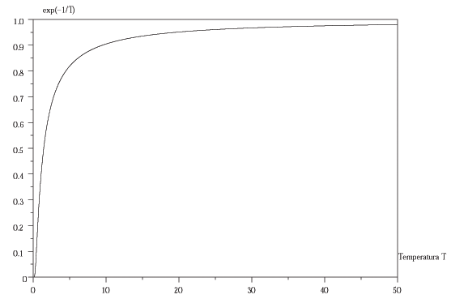
Probabilidade de aceitar um movimento de piora em um problema de minimização
Baseada na fórmula: P(aceitação) = e^{-Δ/T}
Δ = f(s’) – f(s) = variação de custo ao se mover de uma solução s para uma solução s’
T = temperatura corrente
Temperatura ↑ ⇒ Probabilidade de aceitação ↑
Temperatura ↓ ⇒ Probabilidade de aceitação ↓

Slide 8
Descrição do método
Simulated Annealing
Algoritmo de Metrópolis et al. (1953) é empregado numa sequência de temperaturas decrescentes para gerar soluções de um problema de otimização
O processo começa com um temperatura T elevada e a cada valor de T geram-se soluções até que o equilíbrio àquela temperatura seja alcançado
A temperatura é então diminuída e o processo prossegue até o congelamento (ou seja, quando não se obtêm mais uma diminuição de custo)

Slide 9
Algoritmo
Simulated Annealing

Slide 10
Prescrição para determinar a temperatura inicial
Pelo valor da função de avaliação:
  A temperatura inicial é o valor da maior função de avaliação entre várias prospecções
  Ideia para definir a temperatura inicial pelo valor da função de avaliação:
    Gerar uma solução inicial qualquer e determinar o valor de sua função de avaliação
    Repetir o procedimento anterior várias vezes
    Definir como temperatura inicial o MAIOR valor encontrado dentre todas as avaliações

Slide 11
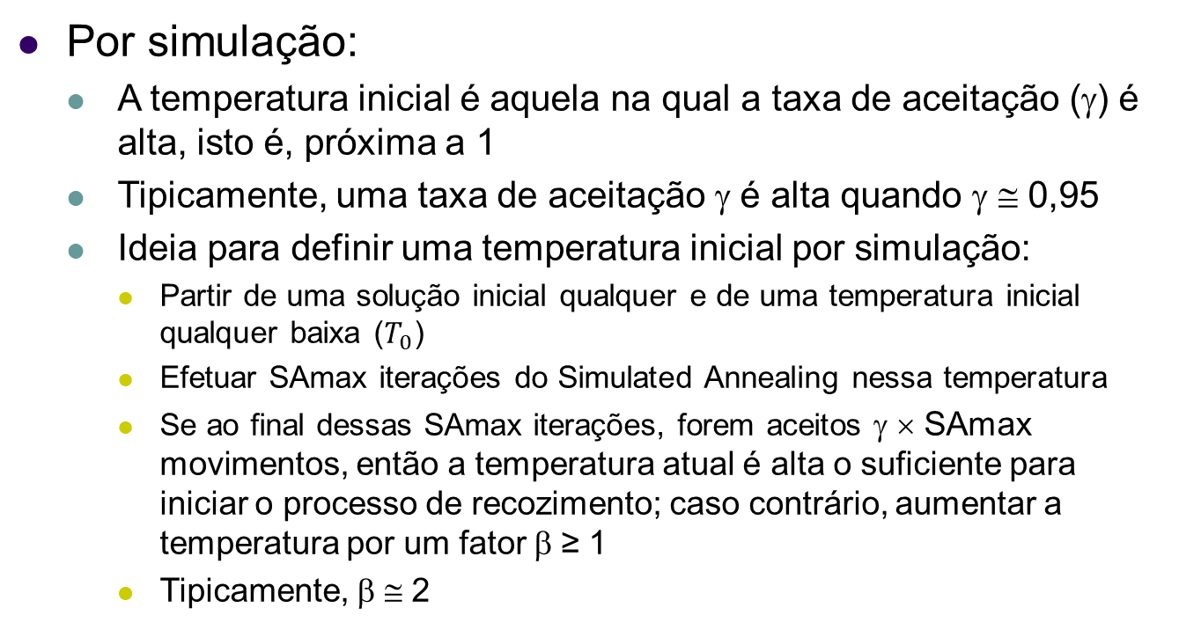
Prescrição para determinar a temperatura inicial
Por simulação:
  A temperatura inicial é aquela na qual a taxa de aceitação (γ) é alta, isto é, próxima a 1
  Tipicamente, uma taxa de aceitação γ é alta quando γ ≅ 0,95
  Ideia para definir uma temperatura inicial por simulação:
    Partir de uma solução inicial qualquer e de uma temperatura inicial qualquer baixa ($T_{0}$)
    Efetuar SAmax iterações do Simulated Annealing nessa temperatura
    Se ao final dessas SAmax iterações, forem aceitos γ × SAmax movimentos, então a temperatura atual é alta o suficiente para iniciar o processo de recozimento; caso contrário, aumentar a temperatura por um fator β ≥ 1
    Tipicamente, β ≅ 2

Slide 12
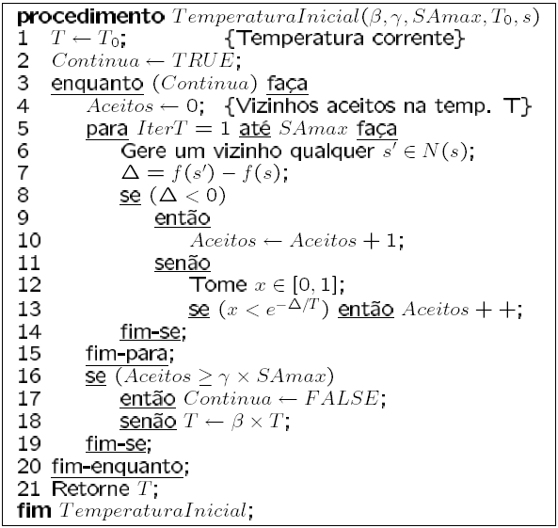
Prescrição para determinar a temperatura inicial

Slide 13
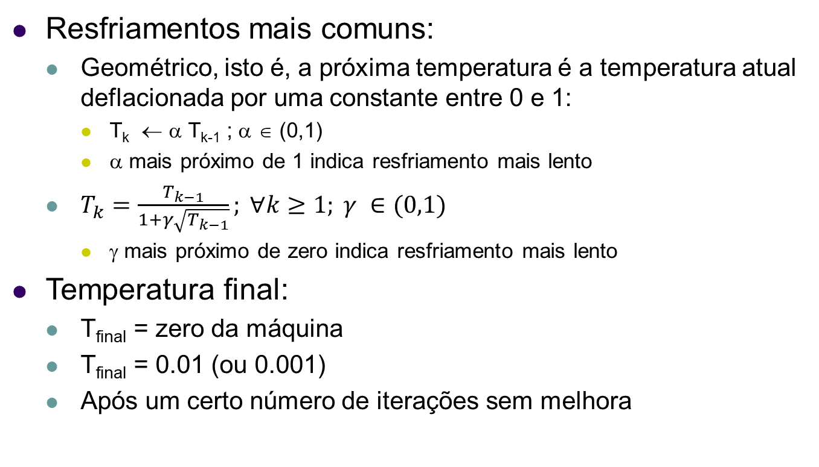
Prescrições
Resfriamentos mais comuns:
  Geométrico, isto é, a próxima temperatura é a temperatura atual deflacionada por uma constante entre 0 e 1:
    T_{k} ← α T_{k-1} ; α ∈ (0,1)
    α mais próximo de 1 indica resfriamento mais lento
  $T_{k}=\frac{T_{k−1}}{1+γ\sqrt{T_{k−1}}}; ∀k≥1; γ ∈(0,1)$
    γ mais próximo de zero indica resfriamento mais lento
Temperatura final:
  T_{final} = zero da máquina
  T_{final} = 0.01 (ou 0.001)
  Após um certo número de iterações sem melhora

Slide 14
Prescrições
SAmax = Número máximo de iterações em uma dada temperatura:
  Proporcional à dimensão do problema
  School Timetabling:
    SAmax = k × p × t × h
      p = número de professores
      t = número de turmas
      h = número de horários
      k = constante a ser calibrada
  Crew Scheduling:
    SAmax = k × m × n
      m = número de tripulações
      n = número de tarefas
      k = constante a ser calibrada
  Caixeiro Viajante:
    SAmax = k × n
      m = número de cidades, k = constante a ser calibrada

Slide 15
Prescrições
Os valores dos parâmetros mais adequados são dependentes do problema e da instância

